Slide 1

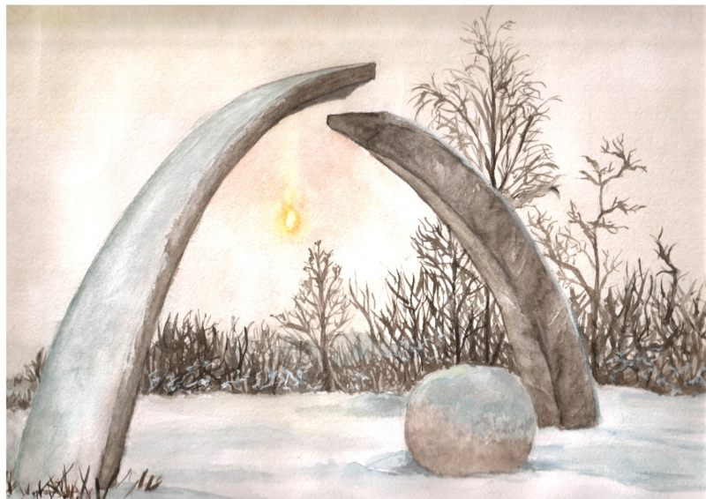
27 января 1944 года-полное снятие блокады Ленинграда

Slide 2
"Слава и тебе, великий город,
Сливший воедино фронт и тыл.
В небывалых трудностях который
Выстоял. Сражался. Победил"
Блокада Ленинграда длилась ровно 871 день. Это самая продолжительная и страшная осада города за всю историю человечества. Почти 900 дней боли и страдания, мужества и самоотверженности. Через много лет после прорыва блокады Ленинграда многие историки, да и простые обыватели, задавались вопросом - можно ли было избежать этого кошмара? Избежать - видимо, нет. Для Гитлера Ленинград был "лакомым куском"- ведь здесь находится Балтийский флот и дорога на Мурманск и Архангельск, откуда во время войны приходила помощь от союзников, и в том случае, если бы город сдался, то был бы разрушен и стёрт с лица земли. Можно ли было смягчить ситуацию и подготовиться к ней заранее? Вопрос спорный и достоин отдельного исследования.

Slide 3
Первые продуктовые карточки появились в Ленинграде еще в начале войны, но в блокаду нормы выдачи по ним постоянно менялись
ДАТА | Рабочие и ИТР | Служащие | Иждивенцы | Дети до 12 лет
16.07.41 | 800 гр | 600 гр | 400 гр | 400 гр
11.09.41 | 500 гр | 300 гр | 250 гр | 300 гр
01.11.41 | 400 гр | 200 гр | 200 гр | 200 гр
20.11.41 | 250 гр | 125 гр | 125 гр | 125 гр
11.02.42 | 500 гр | 400 гр | 300 гр | 300 гр

Slide 4
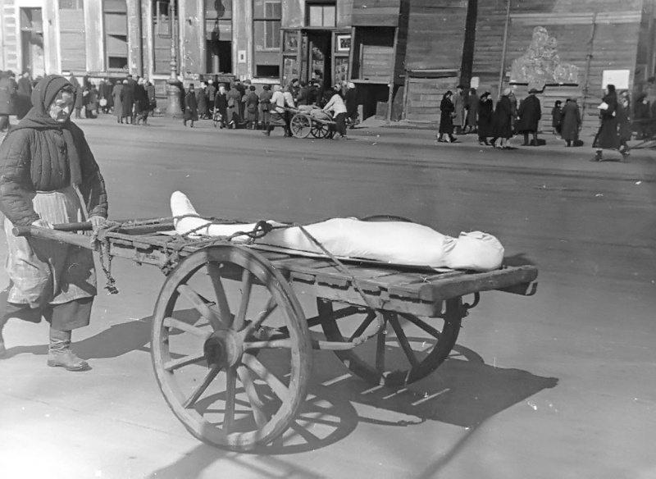
Потерять продовольственные карточки в то время было равносильно голодной смерти..

Slide 5
Ольга Демьянович
-Боже! Как всё сложно! Как быстро! Как долго! Как страшно!- шептала Эля, идя по пустынной улице.
Было холодно, завывал ветер, и снег бил в лицо. Девочка лет шестнадцати шла в пункт раздачи пайков. Закутанная в ошмётки одежды, с опущенной вниз головой, сопротивляясь встречному ветру, преодолевая себя, она шла, а дома её ждала больная сестра и старуха-мать.
Вдруг Эля остановилась, увидев лежащие прямо на дороге карточки. Девочка ахнула, подняла их. Она прочитала адрес: ул. Садовая, д.21. «Как они попали сюда?»- первое, что промелькнуло в голове Эли. Тут она вспомнила про маму и сестрёнку. Сердце девочки сильно забилось, рвалось на части, а в голове боролись две мысли: взять карточки себе или отдать хозяевам? Накормить близких или спасти жизнь утерявшим карточки? Так Эля, замерев, стояла, а внутри неё всё кипело, боролось.
Наконец, она решилась, развернулась и пошла в сторону Садовой.
Путь был долгий и трудный. Каждый шаг ей давался с большим усилием, но она всё же шла.
Через час бесконечно долгой дороги она пришла к полуразвалившемуся дому. Рушащиеся кирпичи и облупившаяся штукатурка... Было видно, что дом пострадал при вчерашнем обстреле

Slide 6
В парадной было чуть теплее, чем на улице, вероятно потому, что не было ветра. Тут Эля заметила, что пальцы на руках и ногах окоченели, и девочка их почти не чувствовала. Поднявшись на нужный этаж, она позвонила раз, другой. Ей открыла дверь женщина, с трудом стоявшая на ногах. Только по уставшим, полным печали и отчаянья глазам было видно, что она молода, но её потемневшее лицо было всё в морщинах. Эля протянула женщине карточки. Вмиг лицо женщины чудно изменилось. Глаза заблестели, наполнились слезами и надеждой, и как будто морщин стало меньше.
-Что я могу сделать для тебя?- сказала женщина с мольбой в голосе, упав на колени, - ты спасла моих детей и мать. Как я могу тебя отблагодарить?
Застеснявшись, Эля развернулась и было уже побежала вниз. Она услышала слова, летевшие ей вслед:
-Скажи, хотя бы, как тебя зовут?!
-Эля Петрова,- назвалась она и быстро выбежала на улицу…..
Через десять лет после окончания войны, когда Эля была уже замужем и имела двух дочек, раздался телефонный звонок. Голос в телефоне спросил:
-Здравствуйте. Это вы Эля Петрова? Вы были во время войны в городе?
-Да,- ответила она.
-Вы спасли мою маму,- продолжал взволнованный юношеский голос,- как я могу вас отблагодарить?
Дальше Эля ничего не слышала. Она стояла с телефонной трубкой, по её щекам текли горячие слёзы, а за подол юбки дёргала детская ручонка. Ей вспоминались те ужасные дни, оглушительные взрывы, и как она несла эти карточки…..
-Мама, мама, почему ты плачешь?- повторяла её маленькая дочь

Slide 7
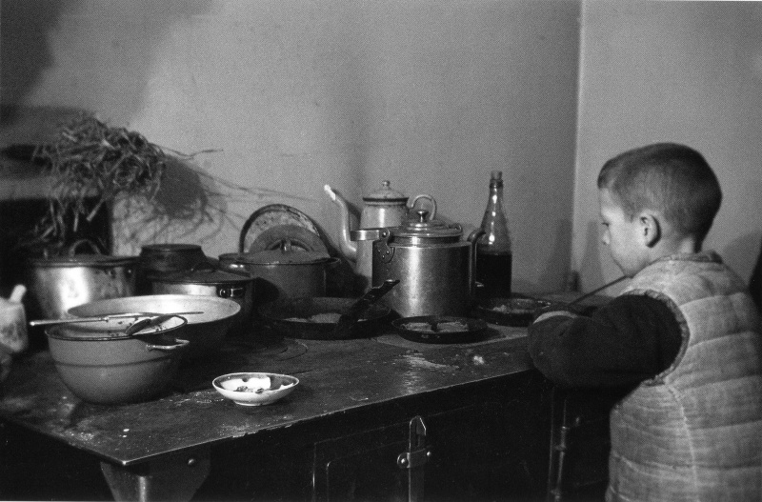
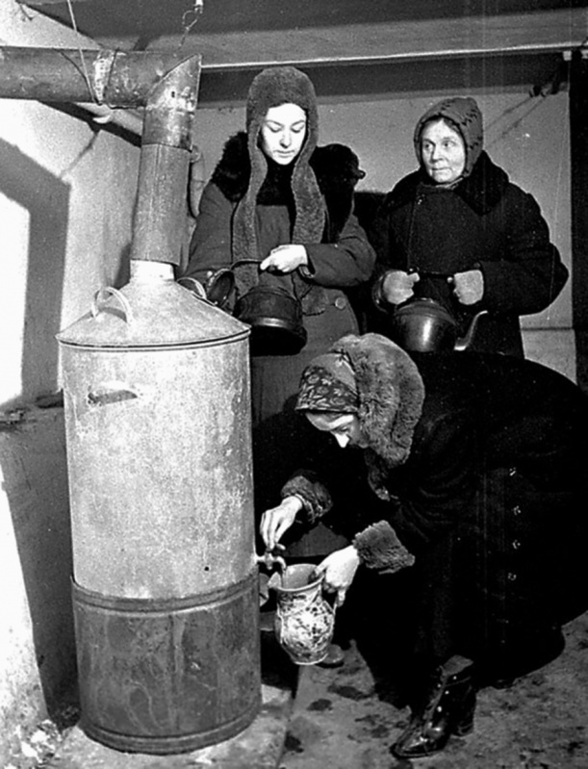
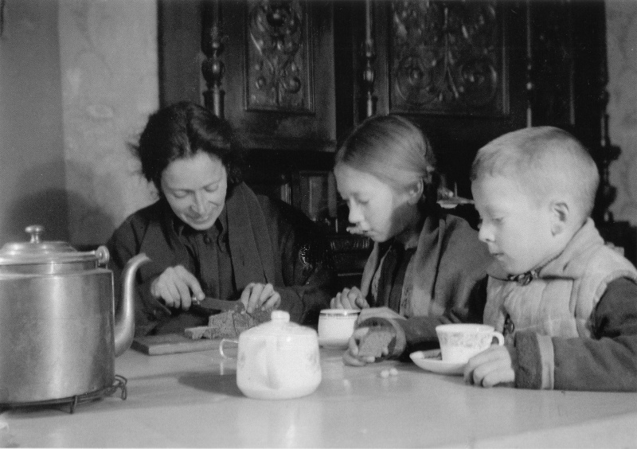
Любым продуктам были рады в то суровое время

Slide 8
Воспоминания о блокаде Ленинграда людей, переживших её, их письма и дневники открывают нам страшную картину. На город обрушился страшный голод. Обесценились деньги и драгоценности. Эвакуация началась еще осенью 1941 года, но лишь в январе 1942 года появилась возможность вывести большое количество людей, в основном женщин и детей, через Дорогу Жизни. В булочные, где выдавался ежедневный паёк, были огромные очереди. Помимо голода блокадный Ленинград атаковали и другие бедствия: очень морозные зимы, порой столбик термометра опускался до - 40 градусов. Закончилось топливо и замёрзли водопроводные трубы - город остался без света, и питьевой воды. Ещё одной бедой для осаждённого города первой блокадной зимой стали крысы. Они не только уничтожали запасы еды, но и разносили всевозможные инфекции. Люди умирали, и их не успевали хоронить, трупы лежали. прямо на улицах

Slide 9
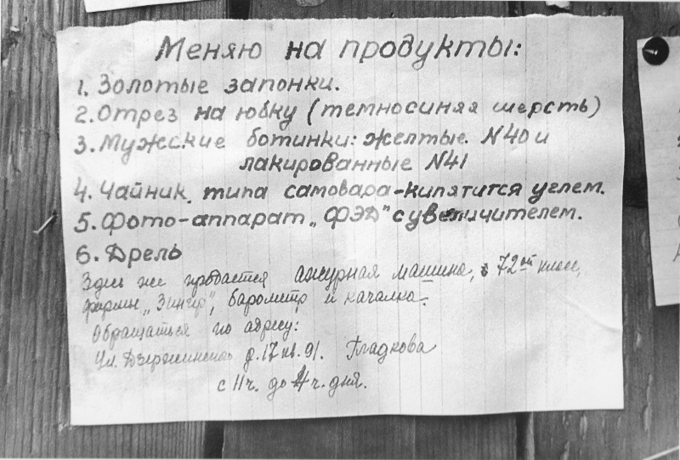
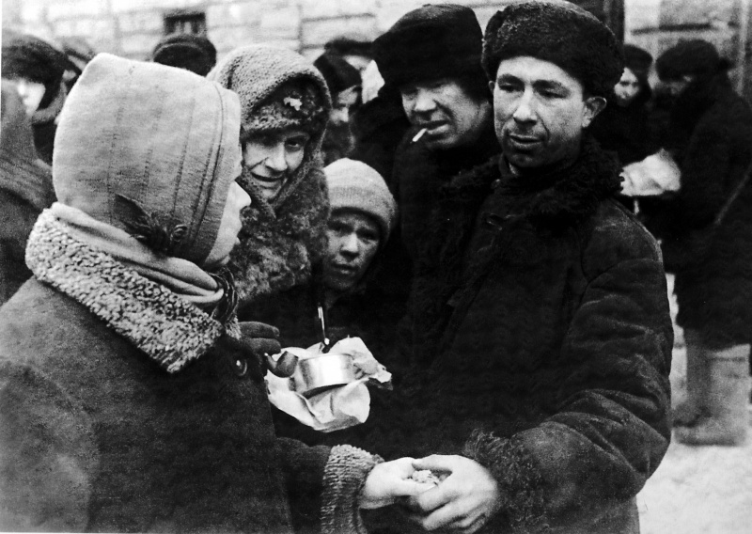
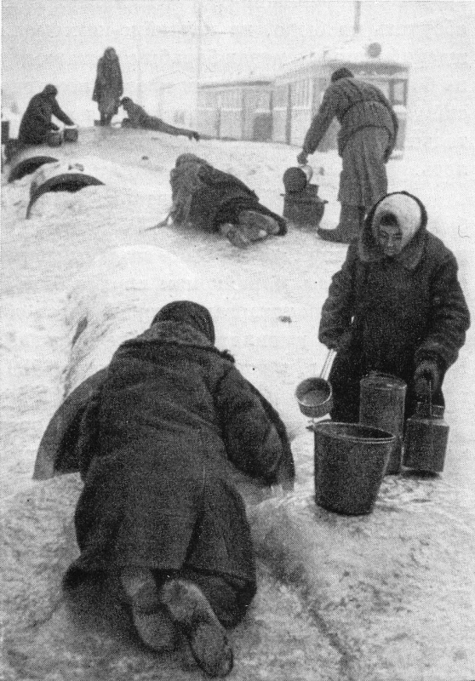
Выжить надо было любой ценой

Slide 10
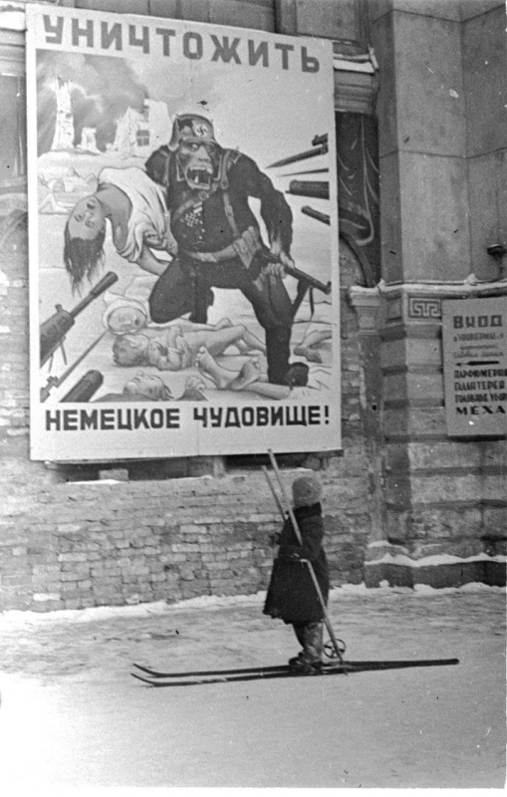
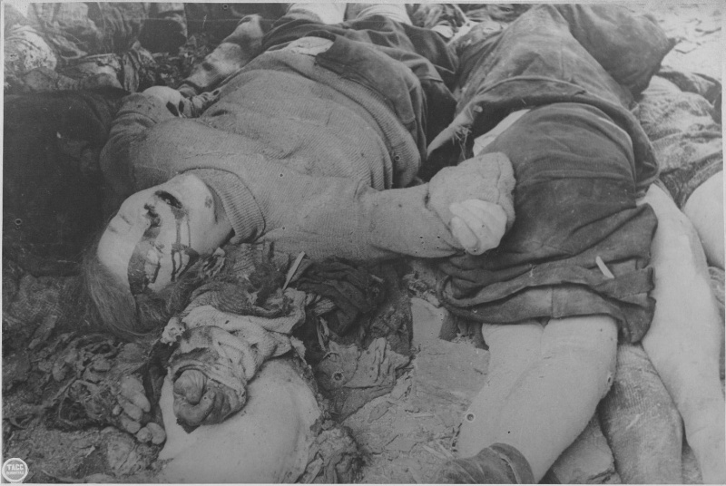
В ноябре 1941 года положение горожан резко ухудшилось. Смертность от голода стала массовой. Специальные похоронные службы ежедневно подбирали только на улицах около сотни трупов.
Сохранились бесчисленные рассказы о людях, падавших от слабости и умиравших — дома или на работе, в магазинах и на улицах...

Slide 11
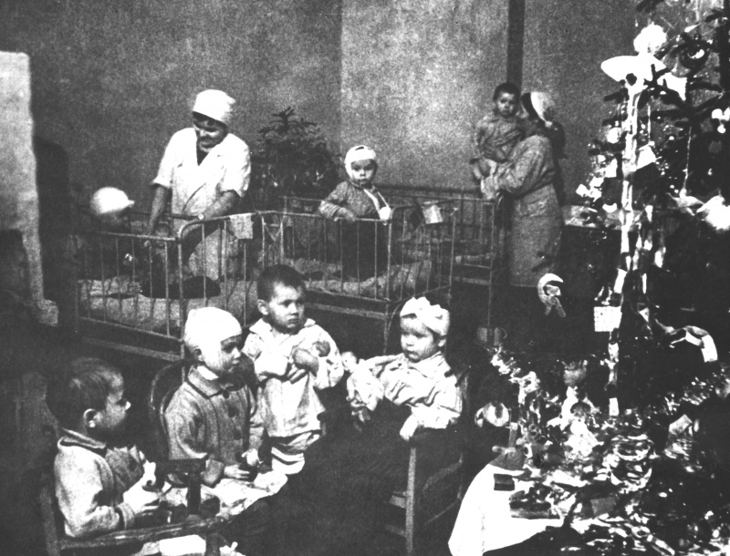
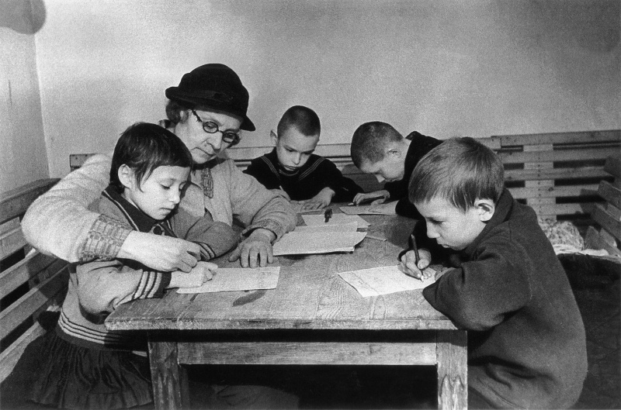
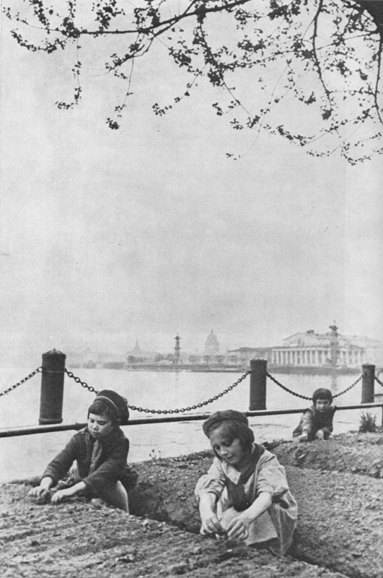
Особенно тяжело приходилось в осаждённом городе детям...

Slide 12
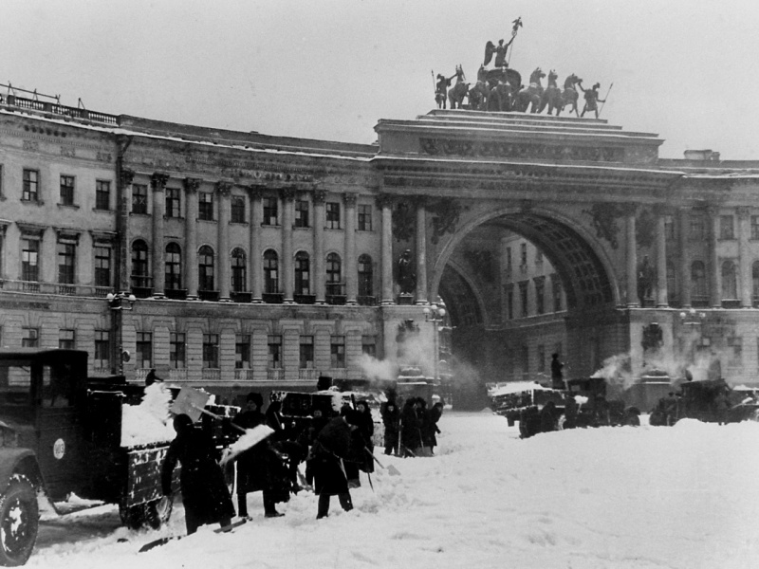
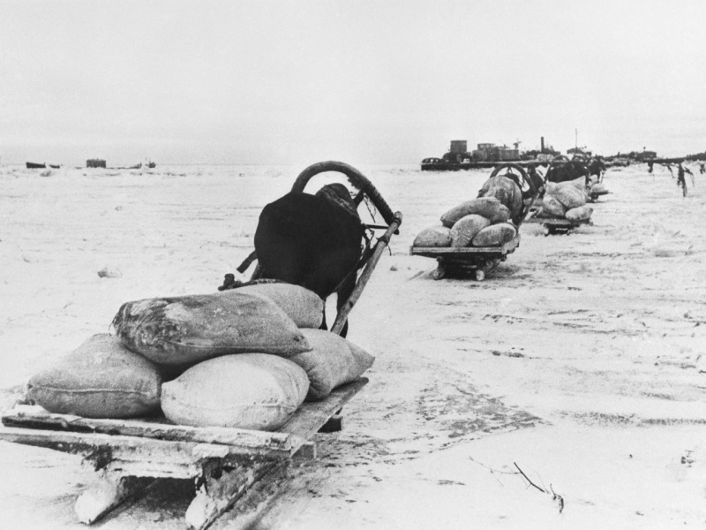
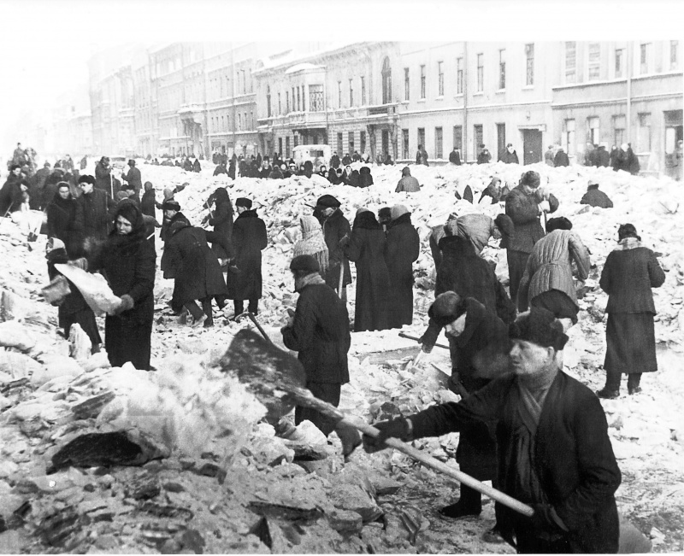
Но Ленинград не сдавался! Начала работать Дорога жизни, жители выходили на улицы, чтобы убирать снег и завалы от разрушенных домов

Slide 13
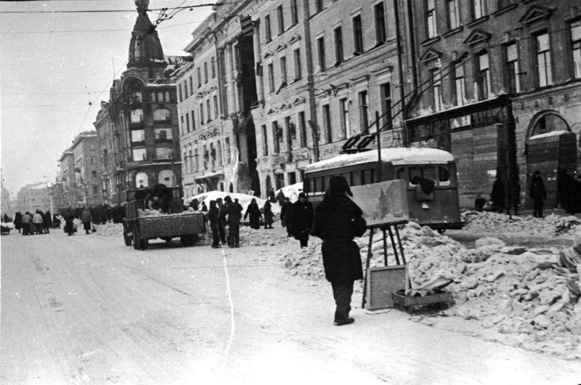
В осаждённом Ленинграде работали школы, театры, люди занимались творчеством!

Slide 14
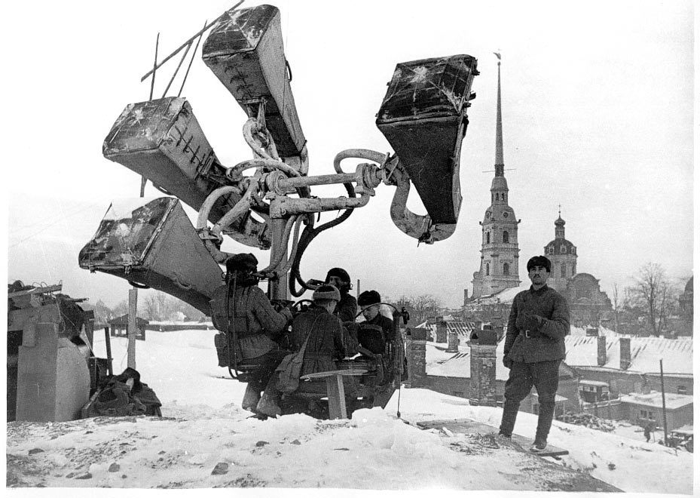
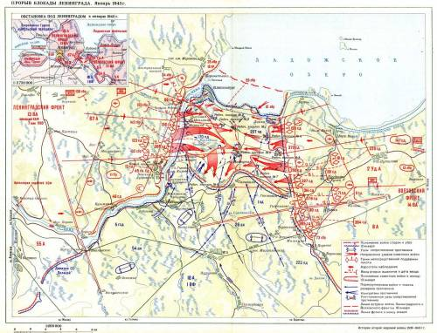
8 января 1943 войска Ленинградского и Волховского фронтов соединились в районе Рабочих посёлков № 1 и 5. В этот же день был освобождён Шлиссельбург и очищено от противника всё южное побережье Ладожского озера. Пробитый вдоль берега коридор шириной 8—11 км восстановил сухопутную связь со страной

Slide 15
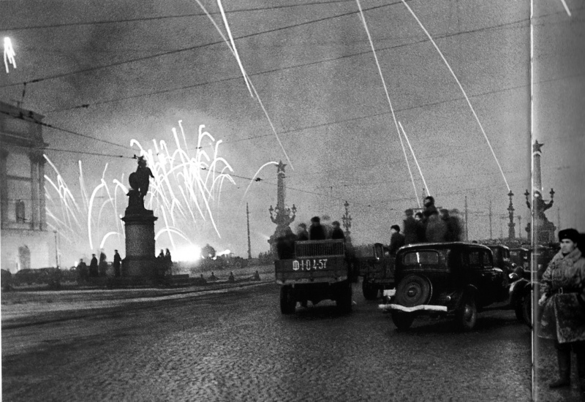
27 января 1944 года в Ленинграде был произведён салют в ознаменование окончательного освобождения города от блокады, которая продолжалась 871 день

Slide 16
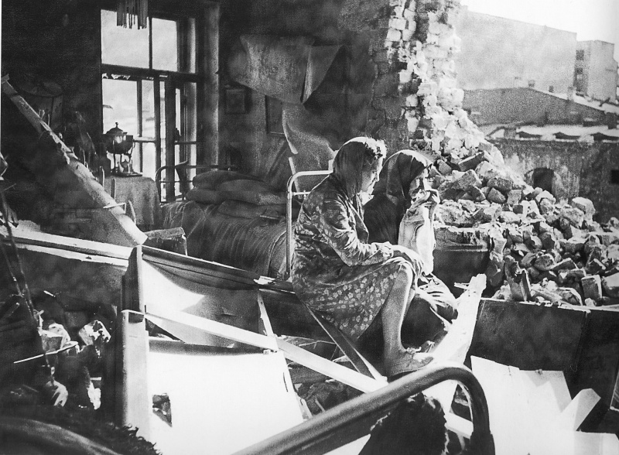
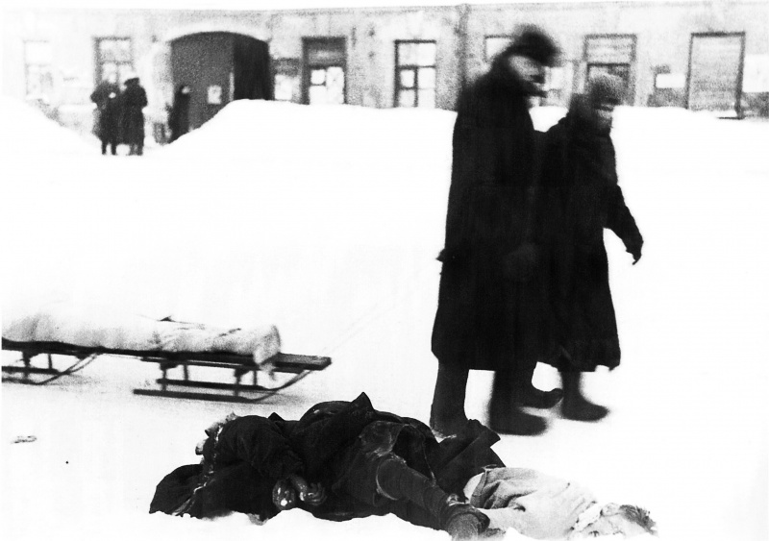
За годы блокады погибло, по разным данным, от 300 тысяч до 1,5 миллиона человек. Так, на Нюрнбергском процессе фигурировало число 632 тысячи человек. Только 3 % из них погибли от бомбёжек и артобстрелов; остальные 97 % умерли от голода

Slide 17
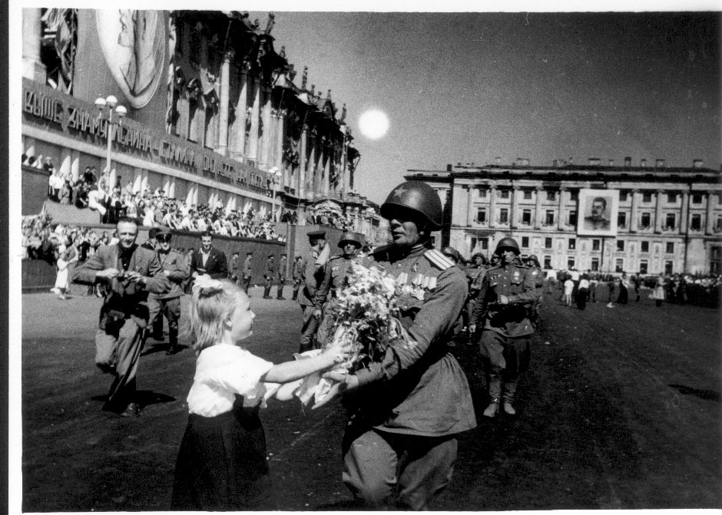
Приказом Верховного Главнокомандующего от 1 мая 1945 года Ленинград вместе со Сталинградом, Севастополем и Одессой был назван городом-героем за героизм и мужество, проявленные жителями города во время блокады.

Slide 18
Памятники обороны Ленинграда
Вечный Огонь
-Пискарёвское мемориальное кладбище
-Обелиск «Городу-герою Ленинграду» на площади Восстания
-Монумент героическим защитникам Ленинграда на площади Победы
-Мемориальная трасса «Ржевский коридор»
-Мемориал «Журавли»
-Памятник «Разорванное кольцо»
-Памятник регулировщице. На Дороге жизни.
-Памятник детям блокады (открыт 8 сентября 2010 в Санкт-Петербурге, в сквере на Наличной улице, д. 55; авторы: Галина Додонова и Владимир Реппо. Памятник представляет собой фигуру девочки в шали и стелу символизирующую окна блокадного Ленинграда)[88].
-Стела. Героической обороне Ораниенбаумского плацдарма (1961 год; 32-й км Петергофского шоссе)

Slide 19
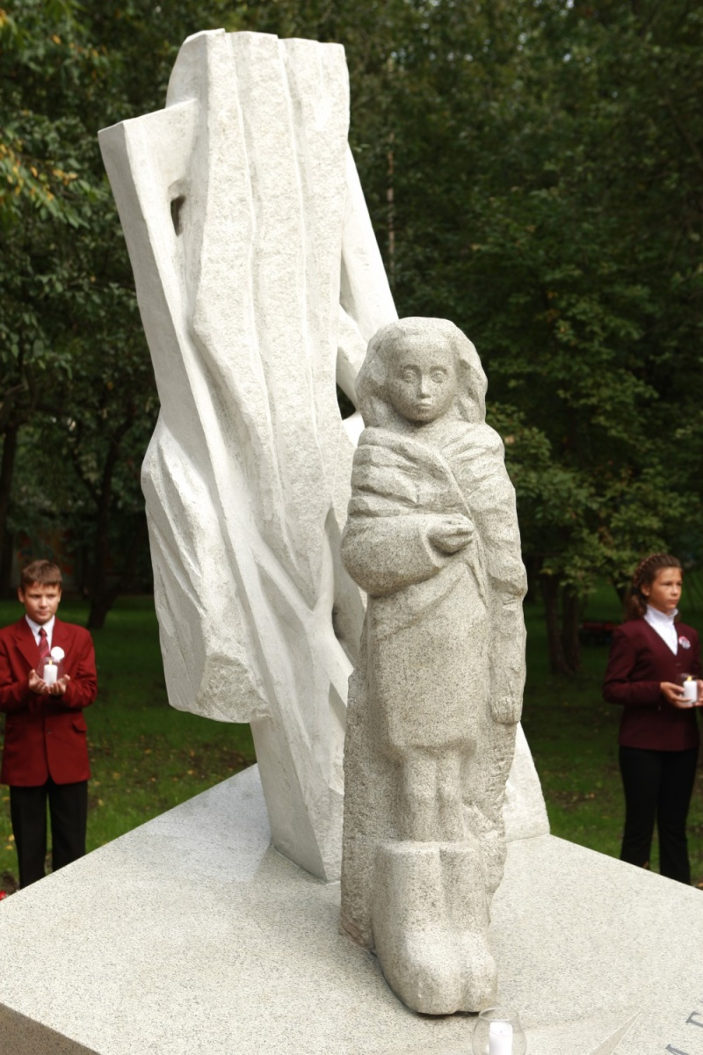
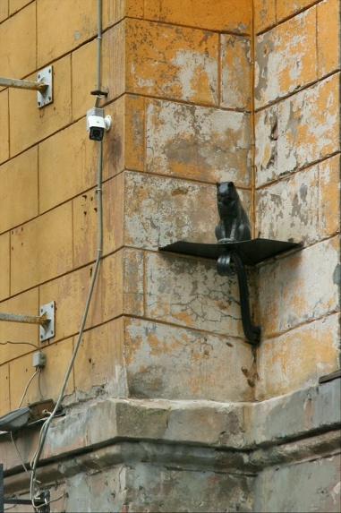
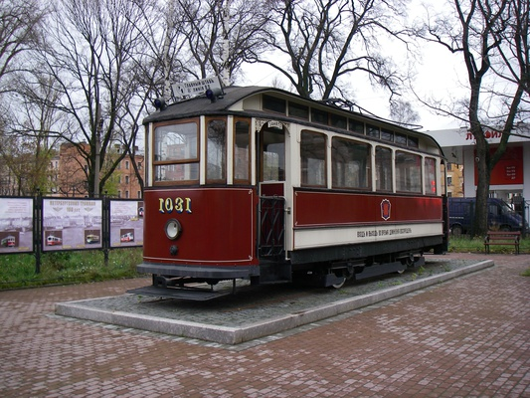
Среди памятных мест - сколы на Аничковом мосту, памятники героям, детям, матерям, блокадным колодцам и прорубям, мемориальные стелы и многое другое.

Slide 20

